Slide 1
Mengenal Python dalam pembelajaran Pengantar Deep Learning
Yoga bhakti utomo
57415243
4ia17

Slide 2
Apa itu Python?
Python adalah bahasa pemrograman tinggi yang dapat melakukan eksekusi sejumlah instruksi multi-guna secara langsung (interpretatif) dengan metode orientasi objek (Object Oriented Programming) serta menggunakan semantik dinamis untuk memberikan tingkat keterbacaan syntax.

Slide 3
Apa kelebihan Python?
Multipurpose
High Level Language
Object Oriented Programming
Interactive Environtment
Minimalistic Design
Portability
Extensibilty

Slide 4
Apa gunanya belajar Python?
Untuk mempelajari Bahasa pemrograman
Untuk bereksperimen dengan library yang tersedia
Sangat baik untuk menguji modul yang telah dibuat

Slide 5
Python cocok sama OS apa?
Syntax python dapat dijalankan dan ditulis untuk membangun aplikasi di berbagai sistem operasi.
Linux/Unix
Microsoft Windows
Mac OS
Android
Java Virtual Machine
Symbian OS
Amiga
Palm
OS/2

Slide 6
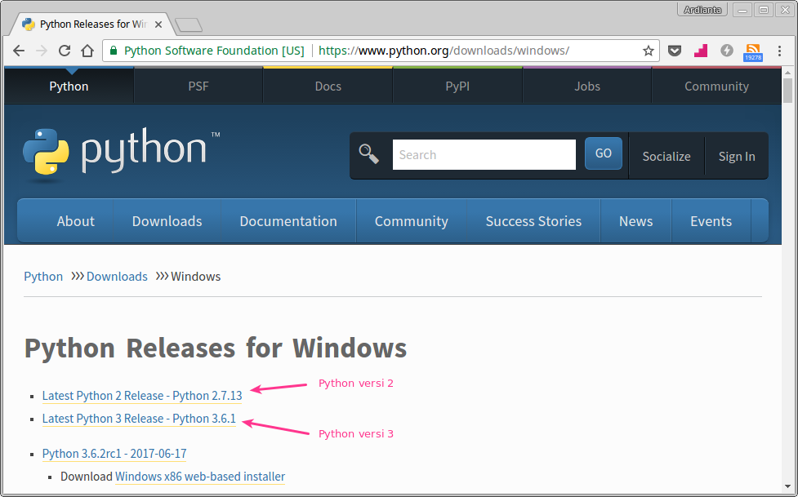
Cara install dan mengoperasikannya
Download aplikasinya di http://www.python.org

Slide 7
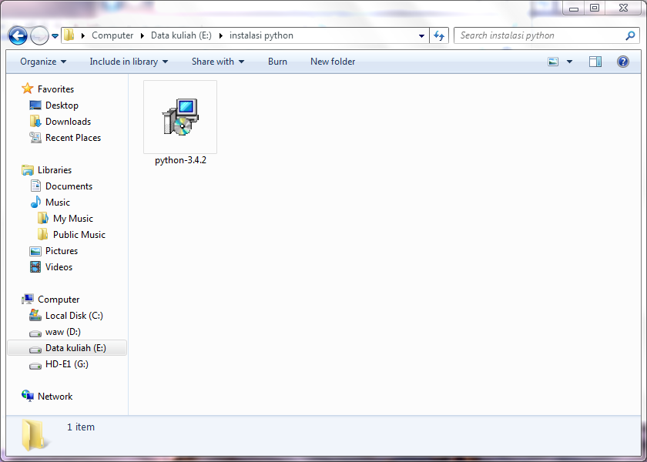
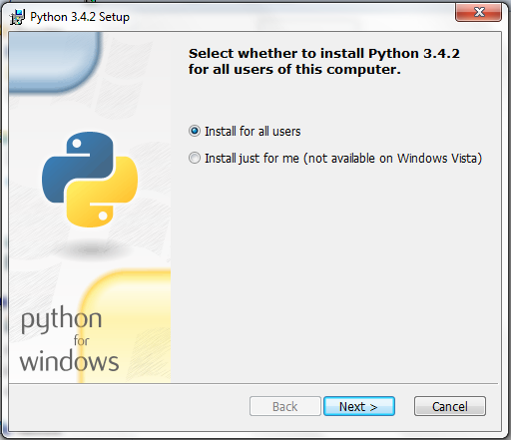
Buka file python-3.4.2.msi
Pilih Pengguna

Slide 8
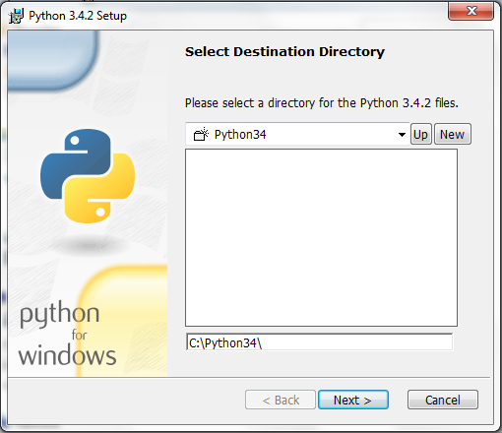
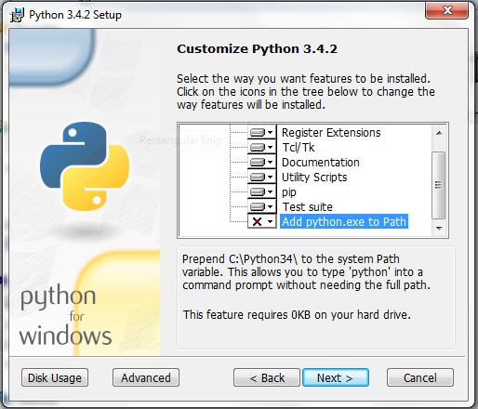
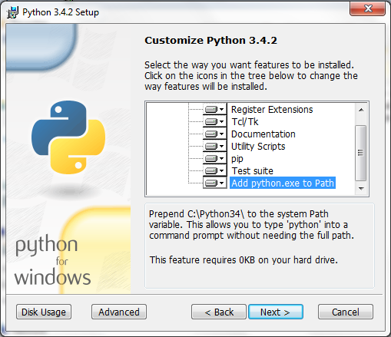
Tentukan lokasi instalasi
Kostumisasi, aktifkan python.exe agar dikenal CMD
Selesai

Slide 9
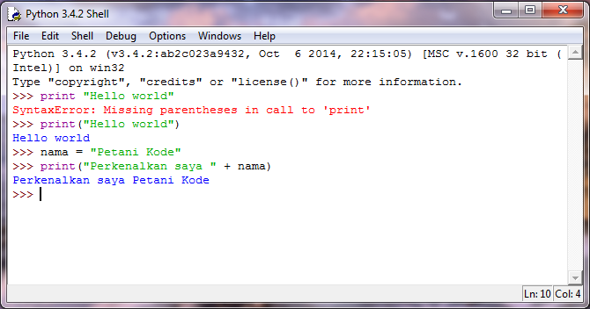
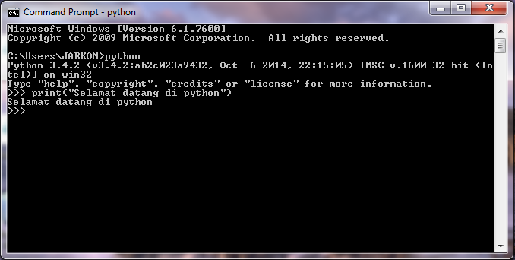
Uji coba Python
Buka Python Shell
Buka Python dari CMD dengan mengetik perintah python untuk masuk ke python shell
Kalau sesuai gambar berarti sudah berhasil

Slide 10
Apa yang terdapat didalam Python
Data type
Variable
Struktur data
List
Dictionary
Tuple
Operator
Looping
Kondisi
Fungsi
Library

Slide 11
Data Type pada Python
Tipe data adalah suatu media atau memori pada komputer yang digunakan untuk menampung informasi.

Slide 12
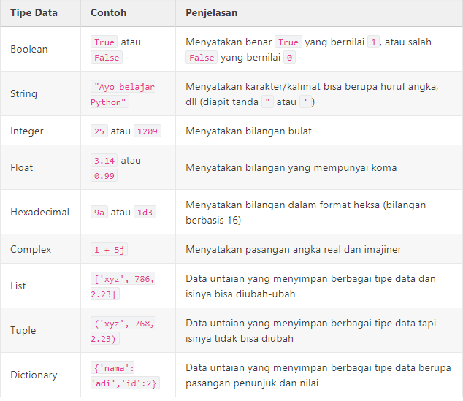

Slide 13
Variabel pada Python
Variabel adalah lokasi memori yang dicadangkan untuk menyimpan nilai-nilai. Ini berarti bahwa ketika Anda membuat sebuah variabel Anda memesan beberapa ruang di memori. Variabel menyimpan data yang dilakukan selama program dieksekusi, yang nantinya isi dari variabel tersebut dapat diubah oleh operasi - operasi tertentu pada program yang menggunakan variabel.
Penulisan variabel Python sendiri juga memiliki aturan tertentu, yaitu :
Karakter pertama harus berupa huruf atau garis bawah/underscore _
Karakter selanjutnya dapat berupa huruf, garis bawah/underscore _ atau angka
Karakter pada nama variabel bersifat sensitif (case-sensitif). Artinya huruf kecil dan huruf besar dibedakan. Sebagai contoh, variabel namaDepan dan namadepan adalah variabel yang berbeda.

Slide 14
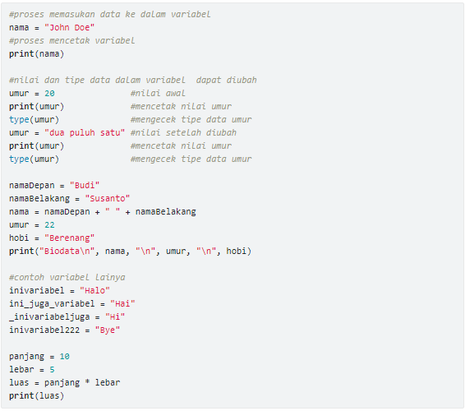

Slide 15
Struktur data pada Python
Struktur data berbicara mengenai suatu cara untuk menyimpan, menyusun, mengelompokkan dan merepresentasikan suatu data.
Dalam Python terdapat empat struktur data built-in yaitu List, Tuple, Dictionary, dan Set.

Slide 16
List
List merupakan struktur data terurut (sequence). Setiap item dalam List memiliki sebuah index yang dimulai dari 0. List direpresentasikan dengan karakter square brackets []. Mungkin terlihat mirip dengan Array pada bahasa pemrograman lain seperti Java, tapi List dalam Python bisa menampung berbagai tipe data.
Contoh sederhana list python

Slide 17
Untuk mengakses item suatu list, gunakan index dari item tersebut
Jika ingin mengubah isi dari suatu list

Slide 18
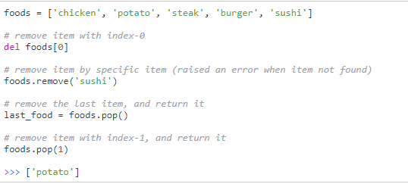
Untuk menghapus isi suatu list ada tiga cara, masing-masing cara memiliki kegunaan tersendiri. yang pertama menggunakan keyword del, yang kedua menggunakan function remove(), yang ketiga menggunakan function pop().

Slide 19

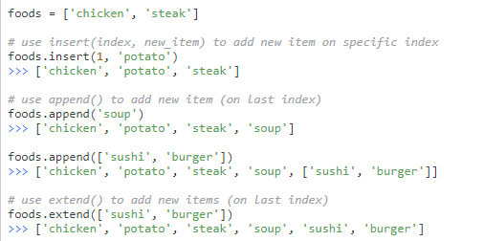
Untuk menambahkan item baru ke suatu List, gunakan function append() dan extend() yang akan menambahkan item baru pada index terakhir. Jika ingin menambahkan item ke posisi index tertentu, gunakan insert()
Jika ingin tahu berapa banyak item yang ada dalam suatu list, gunakan function len()

Slide 20


Tuple
Tuple sebenarnya sama dengan List, perbedaannya adalah Tuple memiliki sifat immutable yang artinya tidak bisa dirubah bahkan dihapus. Sebuah Tuple direpresentasikan dengan karakter parentheses ().
Tuple memiliki beberapa keunggulan diantaranya:
Tuple lebih cepat daripada List
Bisa digunakan jika ingin melindungi suatu data, karena tidak bisa dirubah atau dihapus.
Tuple bisa digunakan sebagai keys pada Dictionary:

Slide 21
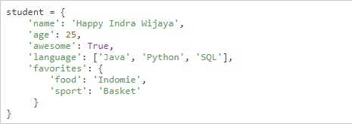
Dictionary merupakan struktur data yang berupa pasangan key-value. Setiap informasi yang disimpan pada Dictionary di petakan dengan satu key untuk mengakses informasi tersebut. Bahkan sebuah Dictionary bisa berisi Dictionary lain.

Slide 22
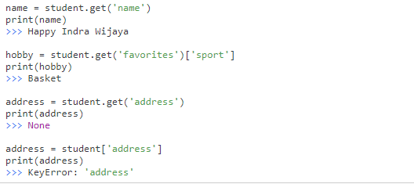
Untuk mengakses data yang ada di dalam dictionary bisa menggunakan beberapa cara yaitu dengan get('key') atau dengan menggunakan ['key']. Namun yang membedakan dan perlu diperhatikan dari kedua cara tersebut adalah get('key') akan return None jika key tidak terdaftar, sedangkan cara ['key'] akan melempar exception KeyError.

Slide 23
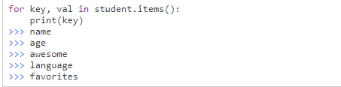
Cara lain adalah dengan menggunakan for-each untuk mengakses Dictionary menggunakan perulangan

Slide 24

Set
Set merupakan struktur data yang memiliki kelebihan yaitu bersifat unique, jadi ketika kita memasukkan data yang sama pada Set, maka salah satu data itu akan di replace. Namun yang perlu diperhatikan bahwa struktur data Set juga bersifat unordered atau tidak berurut. Selain itu Set juga bersifat unindexed atau tidak memiliki index

Slide 25


Menambahkan data baru pada Set yang sudah ada dengan cara menggunakan perintah add() atau update()
Selain menambah data baru, kita juga bisa menghapus data pada Set. Ada beberapa cara yaitu menggunakan:
remove() menghapus data x pada Set. Jika data x tidak ada di dalam Set maka muncul error KeyError
discard() menghapus data x pada Set. Jika data x tidak ada di dalam Set maka tidak akan muncul error KeyError
pop() menghapus data pertama dari Set, dan akan return data tersebut

Slide 26
Operator pada Python
Operator adalah konstruksi yang dapat memanipulasi nilai dari operan. Sebagai contoh operasi 3 + 2 = 5. Disini 3 dan 2 adalah operan dan + adalah operator.

Slide 27
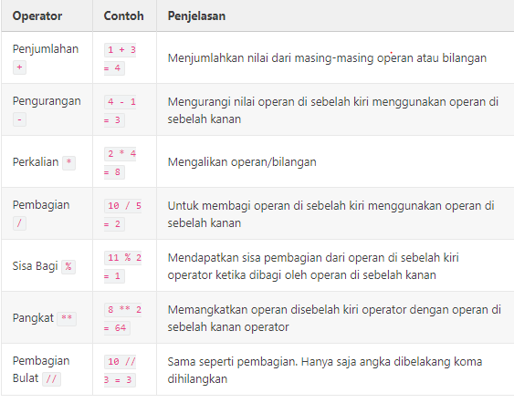
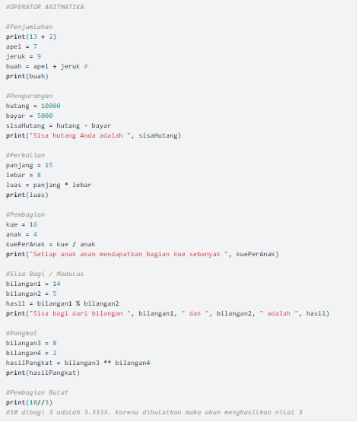
Contoh operator pada Python
Operasi Aritmatika
Penggunaannya

Slide 28
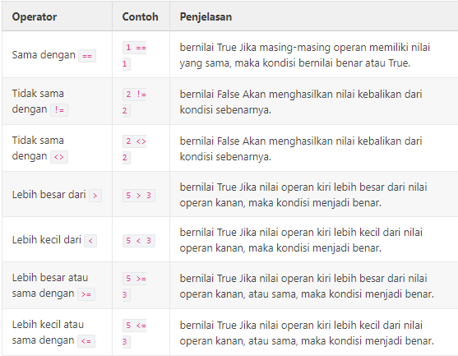
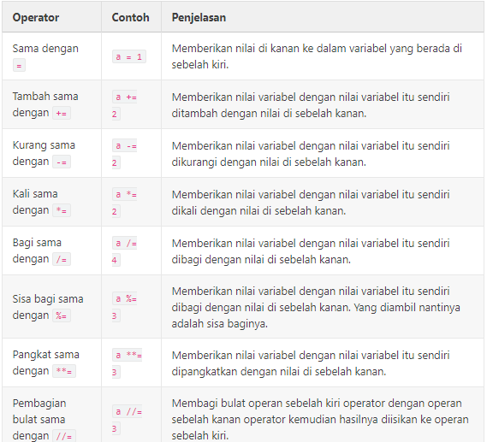
Operator Perbandingan
Operator Penugasan

Slide 29
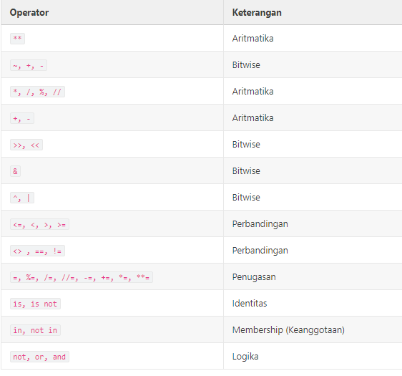
Masing-masing mempunyai urutan prioritas yang nantinya prioritas pertama akan dilakukan paling pertama, begitu seterusnya sampai dengan prioritas terakhir.

Slide 30
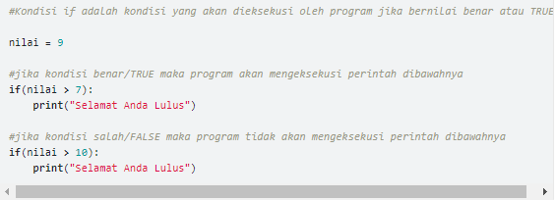
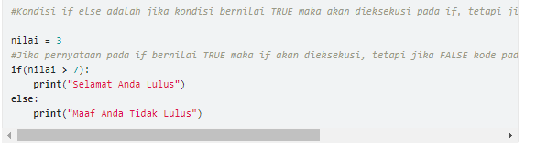
Kondisi pada Python
Kondisi If
Pengambilan keputusan (kondisi if) digunakan untuk mengantisipasi kondisi yang terjadi saat jalanya program dan menentukan tindakan apa yang akan diambil sesuai dengan kondisi.
Kondisi If else
Pengambilan keputusan (kondisi if else) tidak hanya digunakan untuk menentukan tindakan apa yang akan diambil sesuai dengan kondisi, tetapi juga digunakan untuk menentukan tindakan apa yang akan diambil/dijalankan jika kondisi tidak sesuai.

Slide 31
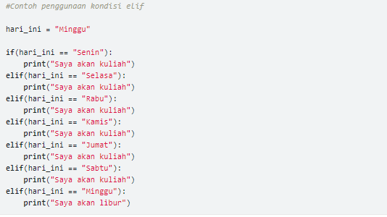
Kondisi Elif
Pengambilan keputusan (kondisi if elif) merupakan lanjutan/percabangan logika dari “kondisi if”. Dengan elif kita bisa membuat kode program yang akan menyeleksi beberapa kemungkinan yang bisa terjadi. Hampir sama dengan kondisi “else”, bedanya kondisi “elif” bisa banyak dan tidak hanya satu.

Slide 32
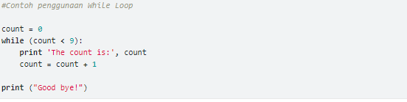
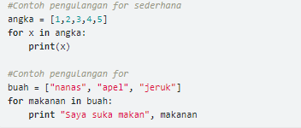
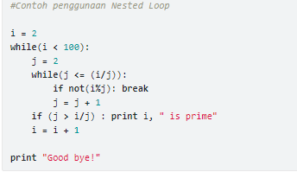
Loop pada Python
While Loop
Pengulangan While Loop di dalam bahasa pemrograman Python dieksesusi statement berkali-kali selama kondisi bernilai benar
For Loop
Pengulangan for pada Python memiliki kemampuan untuk mengulangi item dari urutan apapun, seperti list atau string.
Nested Loop
Bahasa pemrograman Python memungkinkan penggunaan satu lingkaran di dalam loop lain. Bagian berikut menunjukkan beberapa contoh untuk menggambarkan konsep tersebut.

Slide 33

Fungsi pada Python
Fungsi adalah blok kode terorganisir dan dapat digunakan kembali yang digunakan untuk melakukan sebuah tindakan/action. Fungsi memberikan modularitas yang lebih baik untuk aplikasi Anda dan tingkat penggunaan kode yang tinggi.
Mendefinisikan Fungsi Python
Fungsi blok dimulai dengan def kata kunci diikuti oleh nama fungsi dan tanda kurung (()).
Setiap parameter masukan atau argumen harus ditempatkan di dalam tanda kurung ini. Anda juga dapat menentukan parameter di dalam tanda kurung ini.
Pernyataan pertama dari sebuah fungsi dapat berupa pernyataan opsional - string dokumentasi fungsi atau docstring.
Blok kode dalam setiap fungsi dimulai dengan titik dua (:) dan indentasi.
Pernyataan kembali [ekspresi] keluar dari sebuah fungsi, secara opsional menyampaikan kembali ekspresi ke pemanggil. Pernyataan pengembalian tanpa argumen sama dengan return None.

Slide 34

Library Python
Library atau modul pada python bergantung pada kebutuhan programmer. Dalam pembelajaran deep learning terdapat 4 library python terbaik untuk belajar deep learning
Scikit learn
Scikit-Learn adalah library Machine Learning open source untuk python, meskipun terdaftar dalam alat Machine Learning, namun juga digunakan dalam Data Science. Scikit-Learn adalah library Machine Learning open source untuk python, meskipun terdaftar dalam alat Machine Learning, namun juga digunakan dalam Data Science.

Slide 35

Keras
Keras adalah library Machine Learning open source yang ditulis dengan python untuk nerve network, dikembangkan untuk membuat penerapan model pembelajaran yang mendalam secepat dan semudah mungkin untuk penelitian dan pengembangan yang dirilis di bawah lisensi MIT.

Slide 36

Theano
Theano adalah library python terbaik untuk machine learning lain yang berguna sebagai pengoptimal untuk penghitungan numerik cepat yang sebagian besar melibatkan matrik ekspresi matematis dan merupakan pustaka penting untuk Deep Learning di Python.

Slide 37
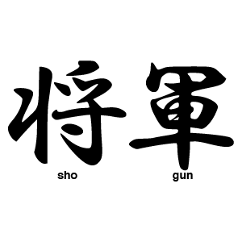
Shogun
Shogun adalah library Machine Learning open source, yang ditulis dalam C ++. Fungsi utama Shogun berfokus pada mesin kernel, seperti mesin vektor dukungan untuk masalah regresi dan klasifikasi. Karena ditulis dalam C ++, ia menyediakan interface untuk Python, Java, R, Ruby, Lua, MATLAB, C #, dan Octave.

Slide 38
Credits to
https://teknologi.id/insight/4-library-python-terbaik-untuk-machine-learning/
https://www.codepolitan.com/5-library-python-untuk-data-science-59b774b6cad97
https://www.petanikode.com/python-windows/
https://www.advernesia.com/blog/python/pengertian-bahasa-pemrograman-python-dan-kegunaanya/
https://hiwijaya.com/blog/struktur-data-python/

Slide 39
MAKASIH GUYS

